Slide 1
Эндоплазматическая сеть.Комплекс Гольджи.Лизосомы

Slide 2
Эндоплазмати́ческий рети́кулум (ЭПР) (лат. reticulum — сеточка), или эндоплазматическая сеть (ЭПС), — внутриклеточный органоид эукариотической клетки, представляющий собой разветвлённую систему из окружённых мембраной уплощённых полостей, пузырьков и канальцев.

Slide 3
История открытия
        Впервые эндоплазматический ретикулум был обнаружен американским учёным К. Портером в 1945 году посредством электронной микроскопии.

Slide 4
Строение
Эндоплазматический ретикулум состоит из разветвлённой сети трубочек и карманов, окружённых мембраной. Мембрана ЭПР морфологически идентична оболочке клеточного ядра и составляет с ней одно целое. Таким образом, полости эндоплазматического ретикулума открываются в межмембранную полость ядерной оболочки. Мембраны ЭПС обеспечивают активный транспорт ряда элементов против градиента концентрации. Трубочки, диаметр которых колеблется в пределах 0,1—0,3 мкм, заполнены гомогенным содержимым. Их функция — осуществление коммуникации между содержимым пузырьков ЭПС, внешней средой и ядром клетки.Эндоплазматический ретикулум не является стабильной структурой и подвержен частым изменениям.Выделяют два вида ЭПР:
гранулярный (шероховатый) эндоплазматический ретикулум;
агранулярный (гладкий) эндоплазматический ретикулум.
На поверхности гранулярного эндоплазматического ретикулума находится большое количество рибосом, которые отсутствуют на поверхности агранулярного ЭПР.

Slide 5
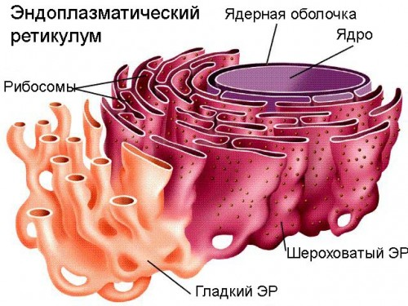

Slide 6
Функции эндоплазматического ретикулума
При участии эндоплазматического ретикулума происходит трансляция и транспорт белков, синтез и транспорт липидов и стероидов. Для ЭПС характерно также накопление продуктов синтеза. Эндоплазматический ретикулум принимает участие в том числе и в создании новой ядерной оболочки (например после митоза). Эндоплазматический ретикулум содержит внутриклеточный запас кальция, который является, в частности, медиатором сокращения мышечной клетки. В клетках мышечных волокон расположена особая форма эндоплазматического ретикулума — саркоплазматическая сеть.
Функции агранулярного эндоплазматического ретикулума:
Синтез гормонов.
Накопление и преобразование углеводов.
Нейтрализация ядов.
Роль ЭПС как депо кальция.
Функции гранулярного эндоплазматического ретикулума:
Синтез белков.

Slide 7
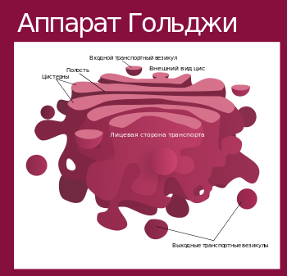
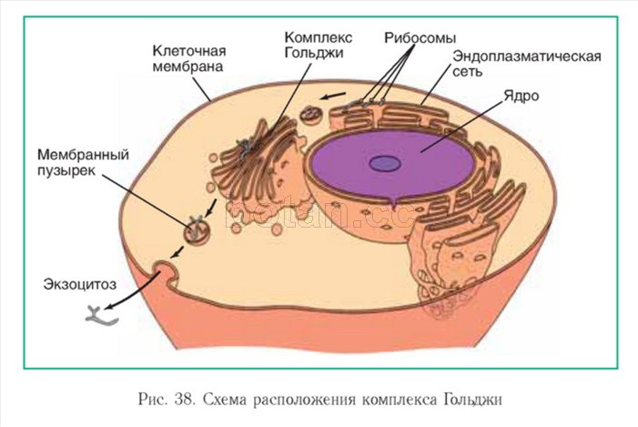
Комплекс Гольджи

Slide 8
В комплексе Гольджи завершаются посттрансляционные модификации продуктов, синтезируемых клеткой, происходит их упаковка и маркируется место их назначения. Эту органеллу образуют гладкие цистерны, состоящие из мембран. Гольджи занимает характерное положение в цитоплазме — между ядром и апикальной плазматической мембраной. Комплекс Гольджи играет важную роль в гликозилировании,сульфатировании, фосфорилировании и ограниченном протеолизе белков.

Slide 9
Лизосомы
Лизосомы представляют собой внутриклеточно формирующиеся секреторные вакуоли, заполненные гидролитическими ферментами, необходимыми для процессов фаго- и аутофагоцитоза. Условно выделяют 4 основных вида лизосом: первичные и вторичные лизосомы, аутофагосомы и остаточные тельца.
Первичные лизосомы — это мелкие мембранные пузырьки (средний диаметр их составляет около 100 нм), заполненные гомогенным мелкодисперсным содержимым, представляющим собой набор гидролитических ферментов.
Вторичные лизосомы образуются при слиянии первичных лизосом с эндоцитозными либо с пиноцитозными вакуолями.

Slide 10
